Slide 1
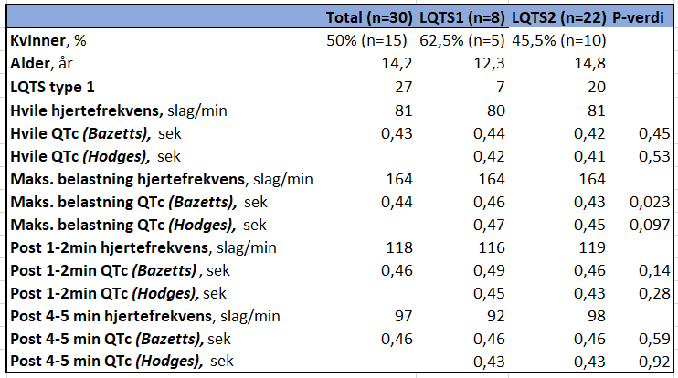
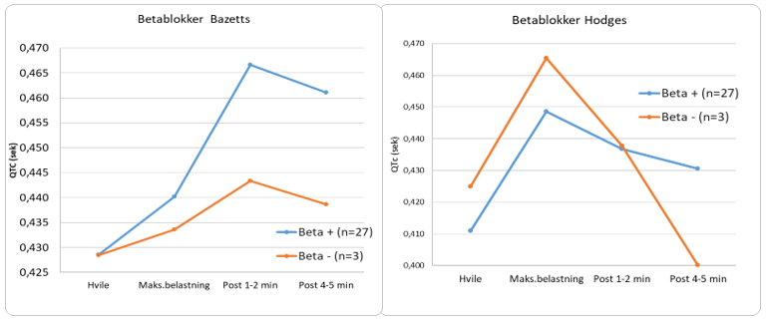
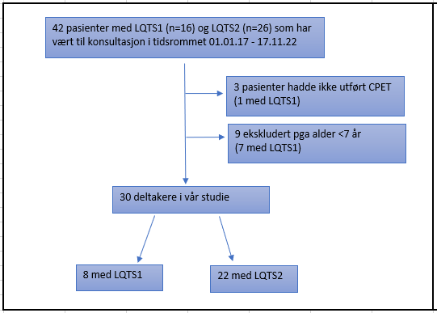
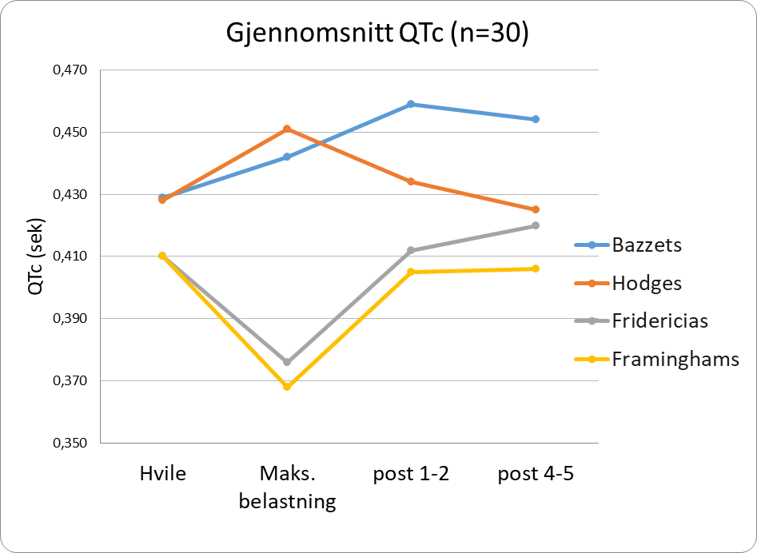
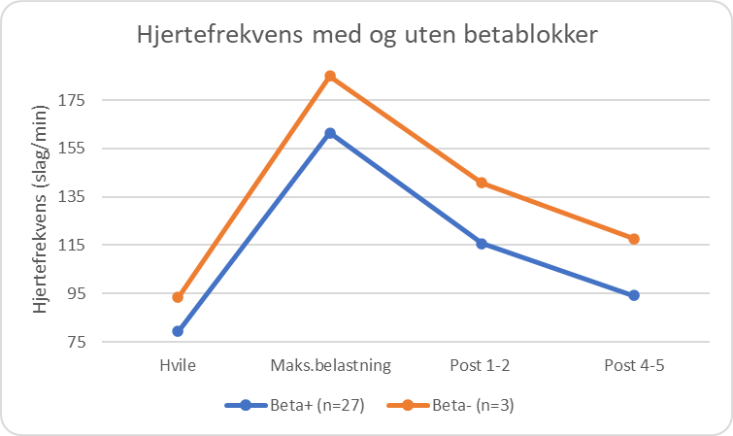
Endring i QT-tid hos pasienter med lang QT-tid syndrom under og etter fysisk belastning
Julie T. Murud Michalsen
Marie Galtung Døsvig Universitetet i Bergen
jmi014@uib.no mdo018@uib.no
BAKGRUNN
Langt QT-tid syndrom (LQTS) er en tilstand som øker risikoen for ventrikkeltakykardi (torsades de pointes) og brå hjertedød. Arbeids-EKG og kardiopulmonal belastningstest (CPET) kan benyttes i utredning og oppfølging av behandling hos pasienter med LQTS. QT-tid responsen på fysisk belastning hos LQTS-pasienter er imidlertid ikke fullt kartlagt.
Mål: fremskaffe mer data på endringer i korrigert QT-tid (QTc) hos LQTS-pasienter under og etter fysisk belastning.
METODE
Studien ble gjort på arkivmateriale av elektronisk lagret rådata fra CPET. Studiepopulasjonen ble funnet ved søk i elektronisk journalsystem etter pasienter med variantene LQTS1 og LQTS2 som mellom oktober 2017 og november 2022 har vært til konsultasjon og som har fått utført CPET. På papir-EKG ble QT-tid målt i hvile før testen, ved maksimal belastning, 1-2 minutter og 4-5 minutter ut i restitusjonsperioden.
RESULTAT
30 pasienter i alderen 7-23 år, hvorav 8 med LQTS1 og 22 med LQTS2 ble inkludert i studien. 24 av 30 (80%) hadde en lengre QTc ved maksimal belastning enn i hvile. I restitusjonsfasen gjaldt det 19 av 30 ved 1-2 minutter og 22 av 30 ved 4-5 minutter. Både LQTS1 og LQTS2 hadde signifikant forlengelse av QTc fra hvile til maksimal belastning, med signifikant lengre QTc hos LQTS1 enn LQTS2. I studien brukte vi ulike formler for korreksjon av QT-tiden (Bazetts, Hodges, Framinghams og Fridericias formel). Det fremkom vesentlige endringer i resultatene avhengig av hvilken formel som ble brukt.
KONKLUSJON
Valg av korreksjonsformel er viktig for tolkningen av resultatene, da det var store variasjoner i hjertefrekvens i studien. QTc var forlenget ved alle påfølgende tidspunkt sammenlignet med i hvile før testen. LQTS1 hadde signifikant lengre QTc enn LQTS2 ved maksimal belastning, og gruppene hadde lik pulsstigning under belastning. En betydelig andel av pasientene i vår studie oppnår så høy makspuls at dette tilsier at de var underbehandlet med betablokker.
ANNERKJENNELSER
En stor takk til våre veiledere Kristoffer Myrstad Brodwall og Gottfried Greve for all veiledning, bidrag og støtte under prosessen med hovedoppgaven.

